Slide 1
Advanced scanning probe lithography
Jiaxi Zhu(朱家玺), Guanzhong Zhao(赵灌中),
Ruixue Zhu(朱锐雪), Renfei Wang(王任飞),
Kai Zhang(张凯), Guang Yang(杨光),
Boyang Fu(符博洋), Zhiyang Zeng(曾智洋)
Nov. 19, 2019 Group #7

Slide 2
目录
纳米加工技术简介
t-SPL & tc-SPL
Bias-induced SPL & Oxidation SPL
其他纳米光刻技术

Slide 3
1. 纳米加工技术简介
Notes:
首先，第一部分。

Slide 4
1. 纳米加工技术简介
纳米加工技术简介 t-SPL & tc-SPL Bias-induced SPL & Oxidation SPL 其他纳米光刻技术
现代纳米工业中，最具代表的纳米加工技术：集成电路制造
其一般步骤：
单晶生长
晶圆切割
外延沉积
芯片制造中最为关键的两个纳米加工过程：
曝光和刻蚀（光刻）
曝光
刻蚀
离子注入
烘干去胶
封装测试
Notes:
现代纳米工业中，最具代表的纳米加工技术就是集成电路制造，其一般步骤可以大致分为以下部分
芯片制造过程中的曝光和刻蚀（光刻）两个过程是芯片制造中最为关键的两个纳米加工过程，芯片的质量好坏也主要取决于这两个过程的工艺水平

Slide 5
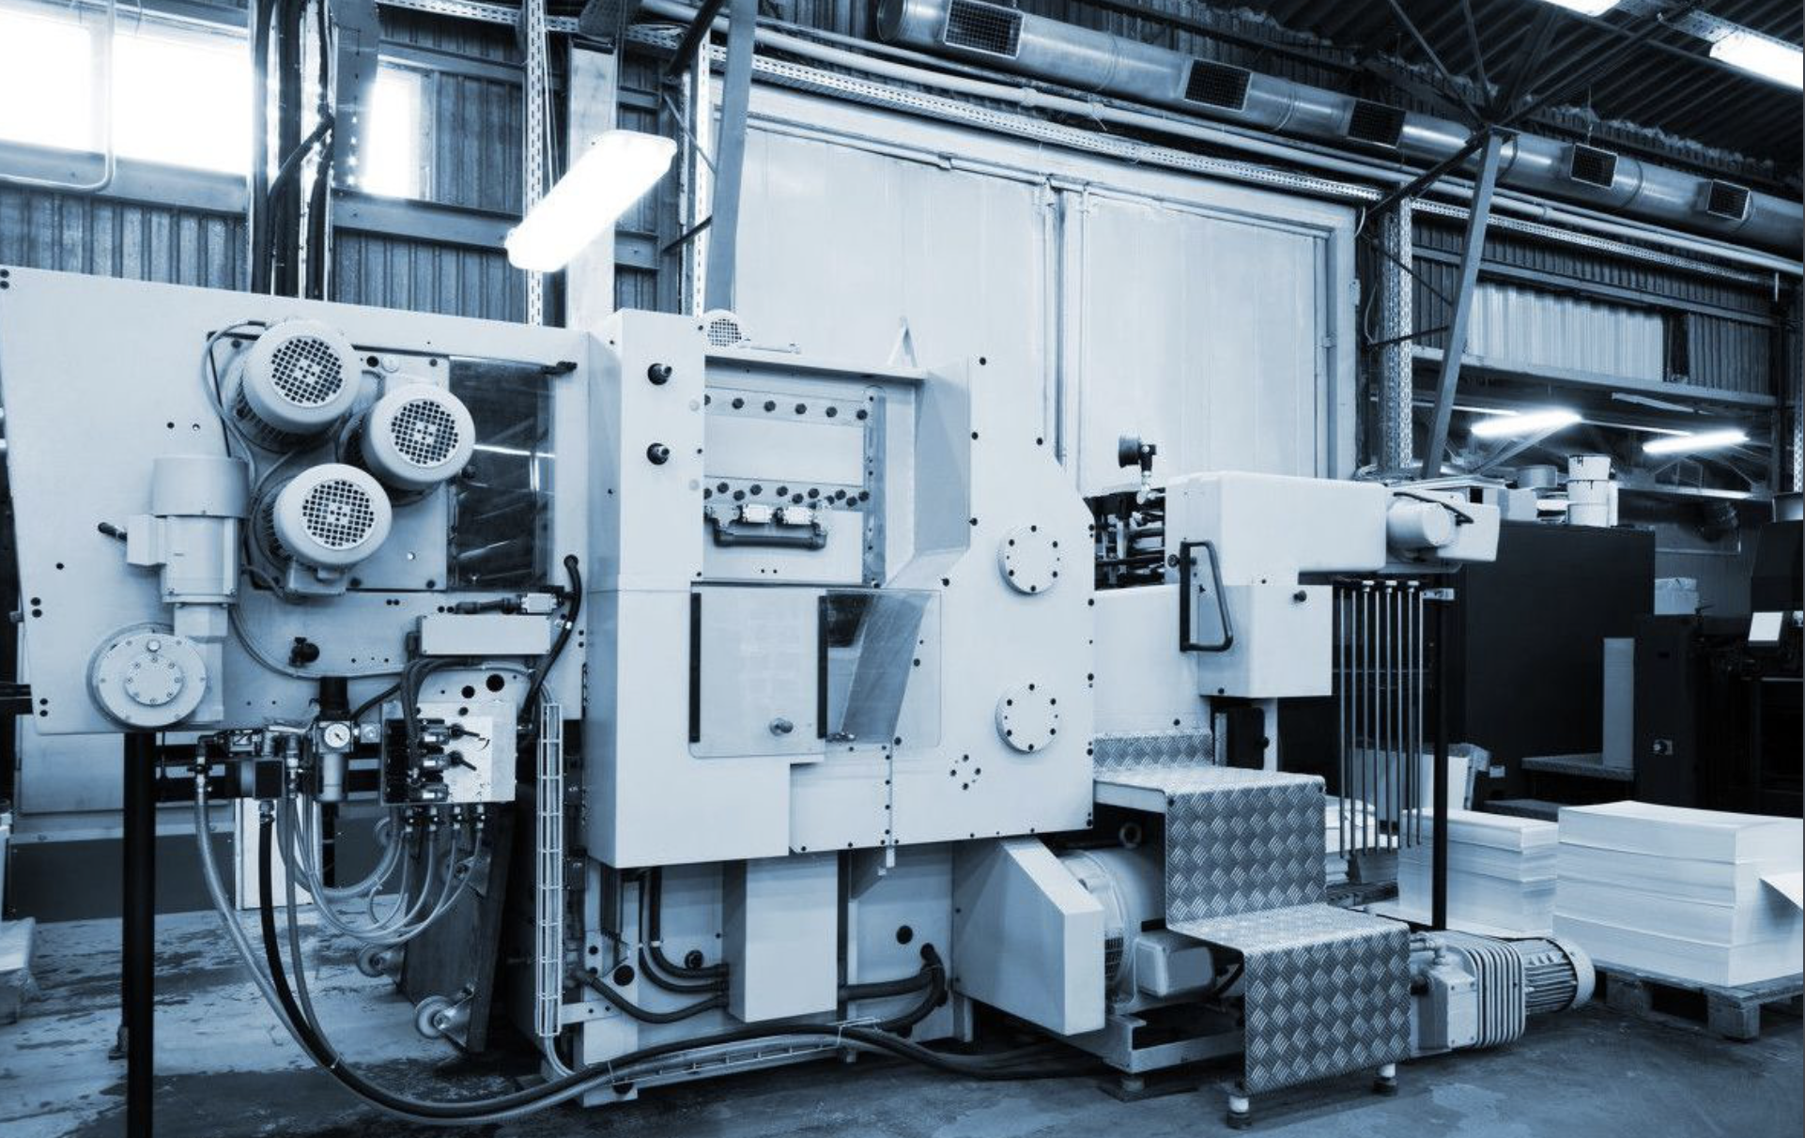
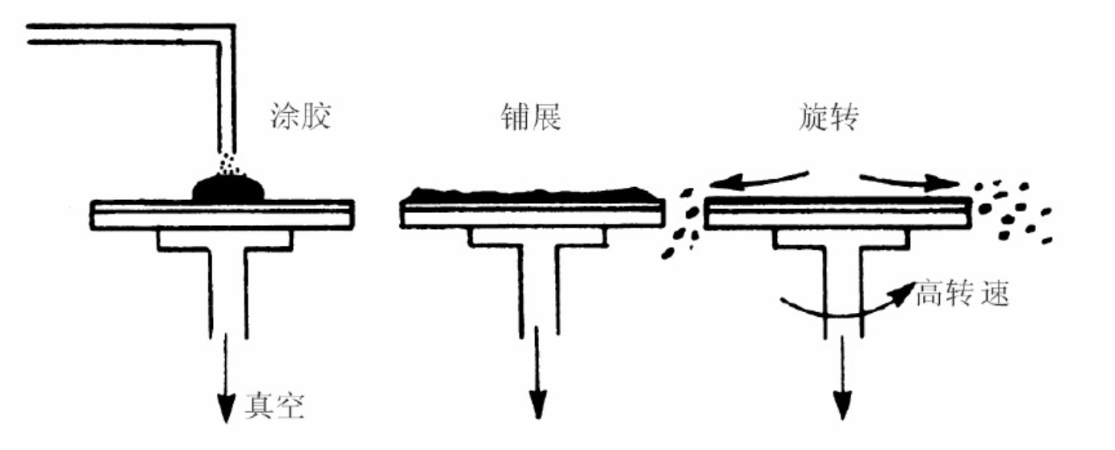
1.1 光刻技术简介
纳米加工技术简介 t-SPL & tc-SPL Bias-induced SPL & Oxidation SPL 其他纳米光刻技术
光刻：利用光化学反应将电路图传递到单晶表面的过程
光刻可分成四部分：
上胶
曝光
显影
后续处理
光刻机
涂抹光刻胶时高速旋转，使之均匀

Slide 6
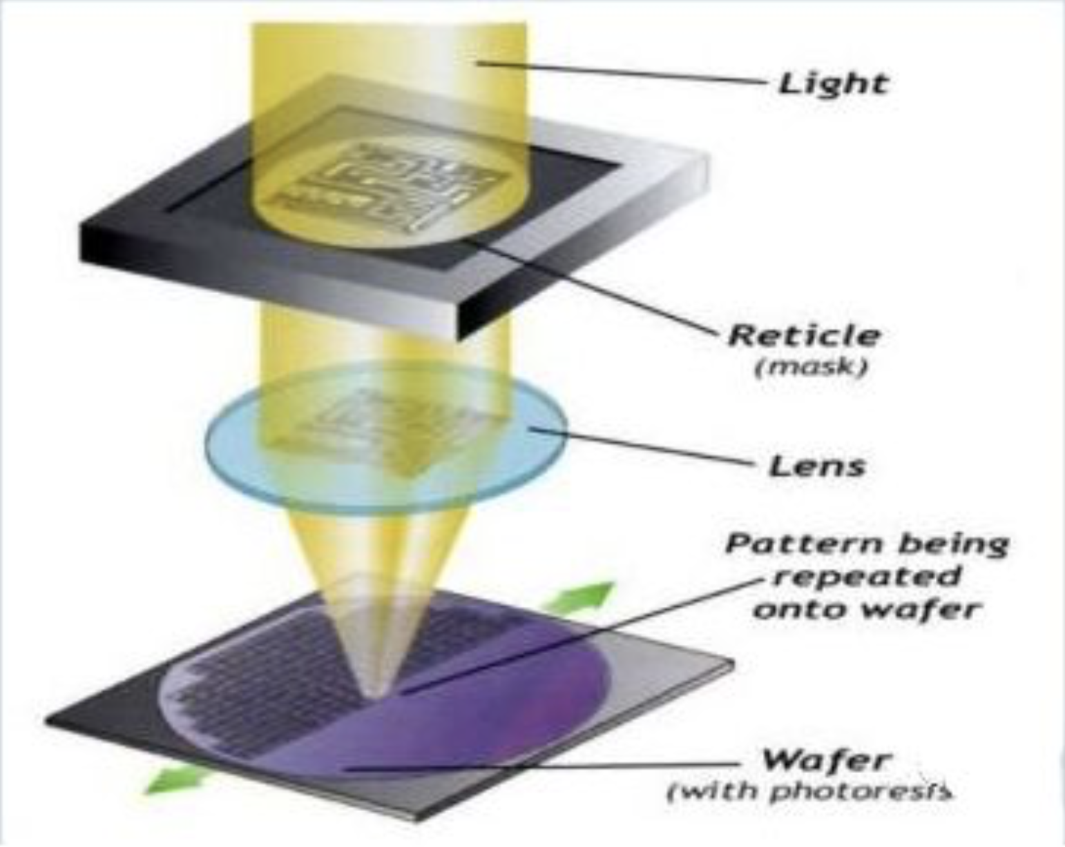
1.2 曝光
纳米加工技术简介 t-SPL & tc-SPL Bias-induced SPL & Oxidation SPL 其他纳米光刻技术
曝光：将通过带有电路信息光栅的光（一般采用紫外线），再通过透镜聚焦在涂抹了光刻胶的单晶硅上
光刻胶：光敏感材料，光催化下变形，这样设计好的电路图就会以这样的化学信号存在于单晶硅之上
光刻示意图
Notes:
曝光是将通过带有电路信息光栅的光（一般采用紫外线），再通过透镜聚焦在涂抹了光刻胶的单晶硅上
光刻胶是一种光敏感材料，在光的催化下会发生变形，这样设计好的电路图就会以这样的化学信号存在于单晶硅之上

Slide 7
1.3 显影
纳米加工技术简介 t-SPL & tc-SPL Bias-induced SPL & Oxidation SPL 其他纳米光刻技术
显影：曝光后发生变性的光刻胶会和显影液反应，在单晶表面经化学刻蚀生成晶体管结构
正性显影：曝光区域溶解，未曝光区域不受影响（四甲基氢氧化铵）
负性显影：未曝光溶解（二甲苯）
正性显影
负性显影
Figure1.4:上图为正性显影，下图为负性显影
Figure1.4:上图为正性显影，下图为负性显影
Figure1.4:上图为正性显影，下图为负性显影
Figure1.4:上图为正性显影，下图为负性显影
Notes:
显影是将曝光后的硅片在显影液体中，曝光后发生变性的光刻胶会和显影液发生反应，从而在单晶表面经化学刻蚀生成晶体管结构
正性显影：经过曝光的区域，会和显影液发生反应从而溶解，而未曝光区域不受影响。这种显影液的例子有四甲基氢氧化铵
负性显影：与正性显影相反未曝光部分溶解。常见的显影液有二甲苯

Slide 8
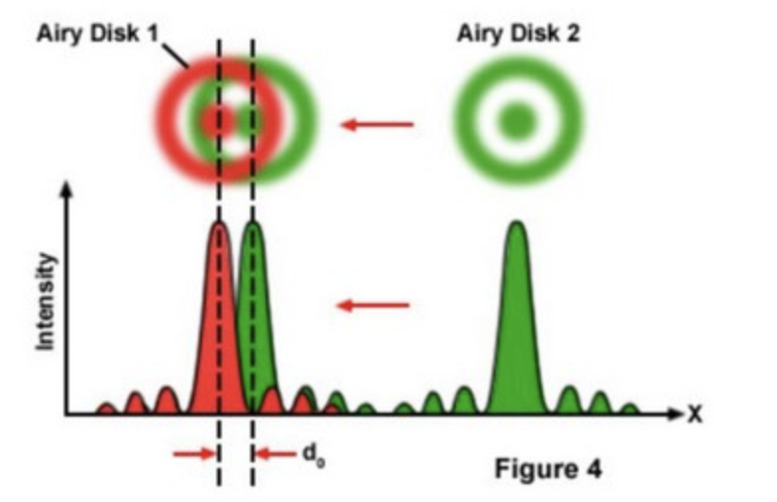
1.4 光刻技术面临的问题
纳米加工技术简介 t-SPL & tc-SPL Bias-induced SPL & Oxidation SPL 其他纳米光刻技术
光刻激素的主要瓶颈：光栅的衍射极限会限制光刻的分辨率，导致不能达到更小的制程；
减小衍射极限的两种思路：
选用紫外线进行曝光（减小波长）
在较大折射率的光介质中进行曝光（增大数值孔径）
但是感光材料是对光波长敏感的，选择波长更小的光进行曝光，寻找新的感光材料是一件困难的事情
$$d=\frac{λ}{2N_{A}}$$
Figure1.4:上图为正性显影，下图为负性显影
Figure1.4:上图为正性显影，下图为负性显影
Figure1.4:上图为正性显影，下图为负性显影
Figure1.4:上图为正性显影，下图为负性显影
Notes:
现阶段光刻技术遇到的主要瓶颈是，光栅的衍射极限会限制光刻的分辨率，导致不能达到更小的制程
减小衍射极限有两种思路：选用紫外线进行曝光（减小波长），在较大折射率的光介质中进行曝光（增大数值孔径）。但是感光材料是对光波长敏感的，选择波长更小的光进行曝光，寻找新的感光材料是一件困难的事情

Slide 9
2. t-SPL & tc-SPL

Slide 10
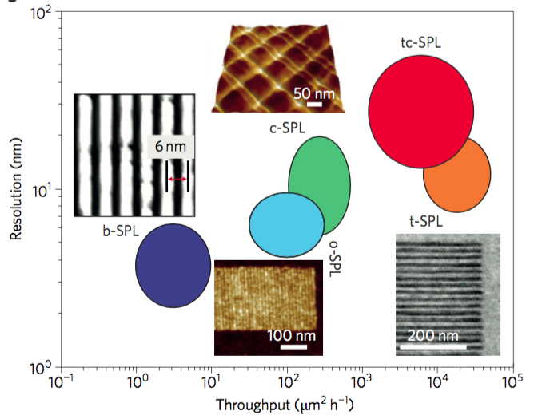
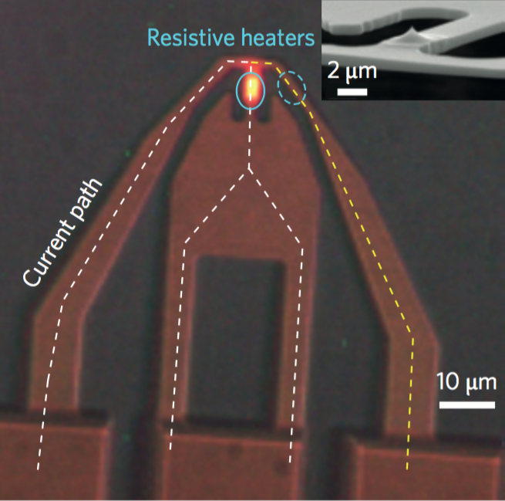
t-SPL & tc-SPL
纳米加工技术简介 t-SPL & tc-SPL Bias-induced SPL & Oxidation SPL 其他纳米光刻技术
t-SPL & tc-SPL
高定域热刺激触发纳米级反应：
t-SPL: Thermal SPL, removal of material
tc-SPL: Thermochemical SPL, chemistry different
高掺杂区
heaters integrated into silicon cantilevers
Notes:
If the thermal process results in efficient removal of material for the purpose of generating a topographical pattern, the method is termed t-SPL. If the process is purely thermochemical in nature25 and the resulting patterns are made of a material with structure and chemistry different from the original one, we term the method tc-SPL.

Slide 11
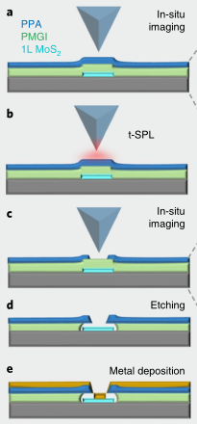
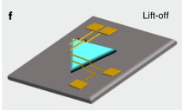
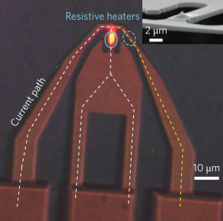
Thermal SPL
纳米加工技术简介 t-SPL & tc-SPL Bias-induced SPL & Oxidation SPL 其他纳米光刻技术
顶部抗蚀剂
利用PPA的热解，实现图形化，省去EBL中的显影过程
底部牺牲层
Resolution: <10 nm
High reproducibility
Vanishing Schottky barrier
heaters integrated into silicon cantilevers
NATURE ELECTRONiCS | VOL 2 | JANUARY 2019 | 17–25

Slide 12
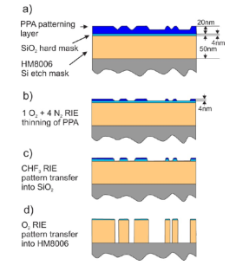
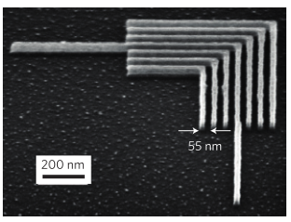
Thermal SPL
纳米加工技术简介 t-SPL & tc-SPL Bias-induced SPL & Oxidation SPL 其他纳米光刻技术
PPA pattern: 半间距为27.5nm线密度图案

Slide 13
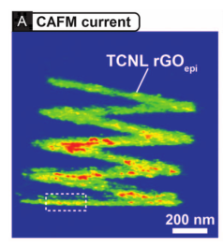
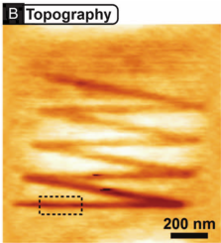
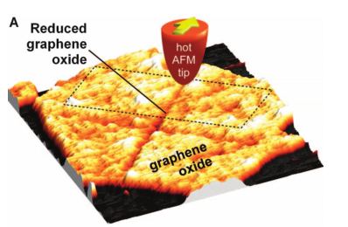
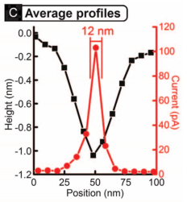
Thermochemical SPL
纳米加工技术简介 t-SPL & tc-SPL Bias-induced SPL & Oxidation SPL 其他纳米光刻技术
基于AFM的热探针对石墨烯氧化物进行还原
通过测量发现，还原区域的导电性比原始区域的导电性高出四个数量级
偏压：2.5V
探针温度：~1060 ℃
扫描速度：0.2 um/s
Notes:
19年nature，CAFM：导电性AFM；TCNL：热化学纳米光刻on还原石墨烯

Slide 14
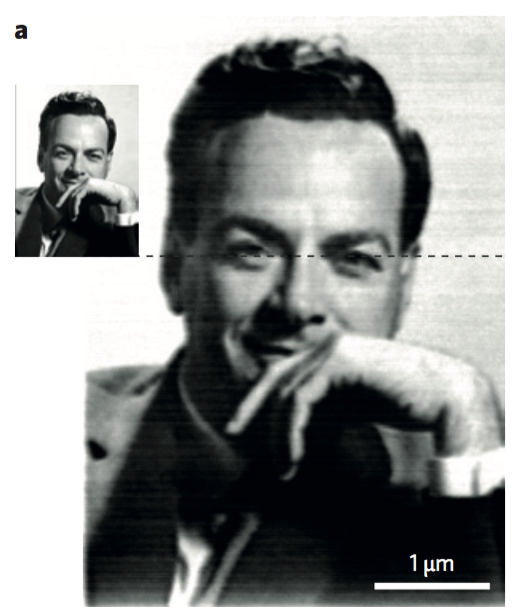
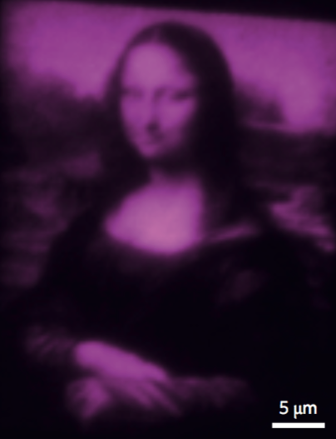
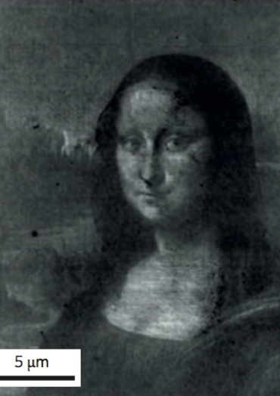
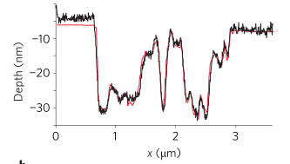
t-SPL & tc-SPL
纳米加工技术简介 t-SPL & tc-SPL Bias-induced SPL & Oxidation SPL 其他纳米光刻技术
t-SPL & tc-SPL
t-SPL
tc-SPL
对热敏聚合物的化学功能化程度进行控制
脱保护官能团，荧光显微镜成像
有机电子器件相关的聚合物的直接三维书写

Slide 15
3. Bias-induced SPL & Oxidation SPL

Slide 16
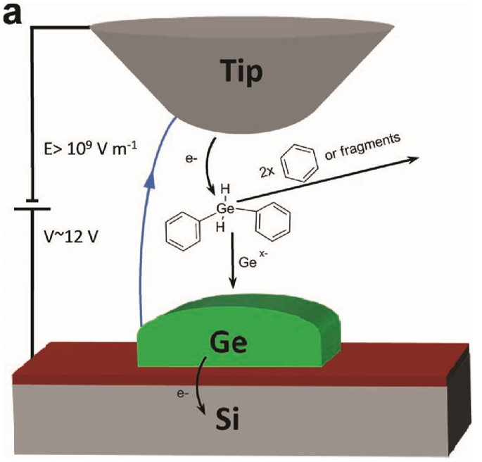
Bias-induced SPL的原理
纳米加工技术简介 t-SPL & tc-SPL Bias-induced SPL & Oxidation SPL 其他纳米光刻技术
在针尖和样品之间施加偏压，针尖和样品表面之间产生高度局域化的电场。针尖样品间距通常小于1nm，因此10V电压就可以产生超过${10}^{10}Vm^{−1}$的电场。
电场诱导样品表面发生物理或化学变化
机理复杂：包含电场诱导针尖原子或基体原子的场蒸发，电子迁移引起样品表面变化，针尖诱导的化学反应，气体液体分子的分解等。具体问题需要具体分析。
Bias-induced SPL可能涉及其他过程如场致沉积，脱附过程，铁电薄膜中电荷的沉积和局部极化翻转等。
Ge纳米结构直接书写的示意图和涉及的反应
Adv. Mater. 2010, 22, 4639–4642
Notes:
扫描探针氧化刻蚀技术的主要仪器是原子力显微镜。AFM通过针尖与固体表面间力的改变进行反馈， 因此在制备的稳定性和可控性方面的性能优于STM， 更适合于刻蚀实验。
针尖诱导的化学反应类型较多，固相，液相，气相都可以发生化学沉积。

Slide 17
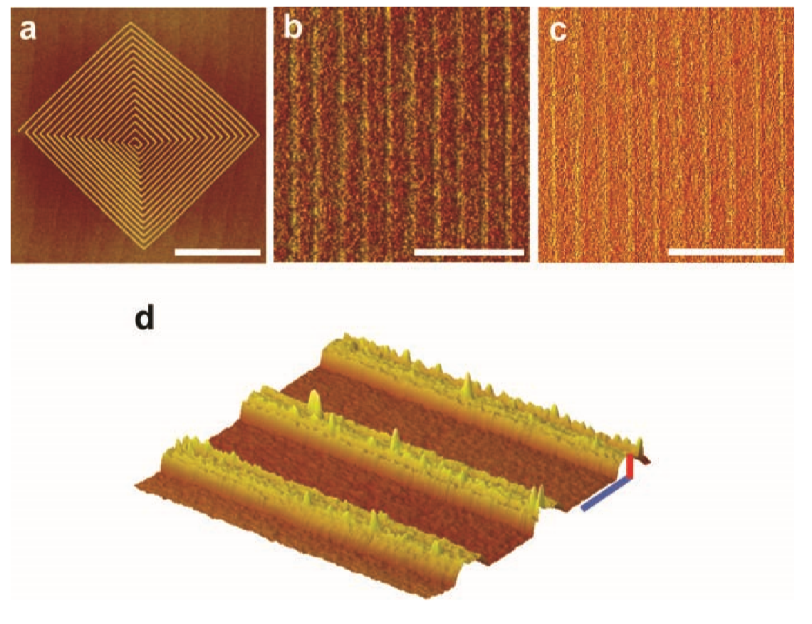
Bias-induced SPL的应用:Ge纳米结构的直接书写
纳米加工技术简介 t-SPL & tc-SPL Bias-induced SPL & Oxidation SPL 其他纳米光刻技术
以1μm/s的速度可以生长3nm高80nm宽的Ge结构
以100μm/s的速度可以生长0.7nm高，25nm宽的Ge结构
利用ToF-SIMS和NEXAFS方法对纳米结构进行表征，确定了结构中主要成分为Ge，没有碳的污染
Ge纳米结构的AFM图像
Adv. Mater. 2010, 22, 4639–4642
Notes:
这种方案把纳米刻蚀的确定性的布局控制和自底向上的生长过程简单融合，作为一种直接书写方法，不局限于专门为图案化设计的复杂基片，不需要繁琐的后处理过程。

Slide 18
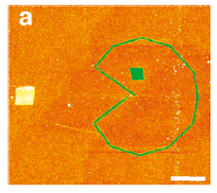
Bias-induce SPL的应用与特点
纳米加工技术简介 t-SPL & tc-SPL Bias-induced SPL & Oxidation SPL 其他纳米光刻技术
Ge/Si纳米结构的书写和并行方案
特点:
可以在环绕或液态的环境中进行，大大增加了可用化学物质的数量
由于复杂多样的机制，其发展潜力远远超出了纳米光刻技术的范畴
应用过程中要小心额外的反应发生
Notes:
比如铁电薄膜中尖端/表面的电场可以使局域极化逆转，产生铁电畴，可以用于数据存储；该方法也可以用于分解稳定的化学物质如二氧化碳等。

Slide 19
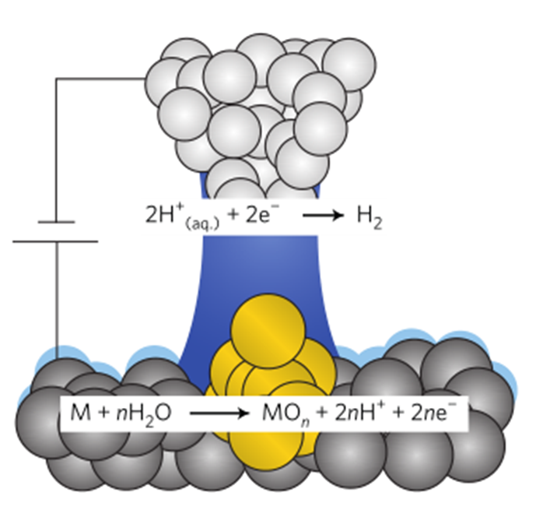
O-SPL(Oxidation SPL)原理
纳米加工技术简介 t-SPL & tc-SPL Bias-induced SPL & Oxidation SPL 其他纳米光刻技术
AFM针尖、样品表面以及水桥组成了纳米级电化学电池
O-SPL过程中水桥形成示意图
局部阳极氧化中的一般电化学反应
SCIENTIA SINICA Chimica,2019, 49(03):53-67.
Chem. Soc. Rev. 35, 29–38 (2006).
Notes:
针尖和样品之间形成的电场会诱导空气中的水凝结于针尖和样品间，形成水桥。针尖作为阴极，样品作为阳极，针尖和样品表面之间形成的水桥充当电解质， 提供阴离子(氢氧根和氧离子)。
在电场的驱动下，水桥中的阴离子(氢氧根和氧离子)从水桥扩散到样品表面，使得样品表面发生氧化反应。右边这张图是利用O-SPL在某种材料上做氧化刻蚀，阳极和阴极分别发生的反应。

Slide 20
O-SPL的应用—-制备纳米线晶体管
纳米加工技术简介 t-SPL & tc-SPL Bias-induced SPL & Oxidation SPL 其他纳米光刻技术
制备方法：
去除硅表面自然生长的氧化物
将两个金属电极限定在硅表面上，给针尖施加负电压, 通过扫描探针氧化刻蚀形成氧化物线
通过湿法或干法化学刻蚀除去未掩蔽的硅层
制备源极和漏极,然后将硅纳米线与源漏电极接触, 形成背栅硅纳米线晶体管
O-SPL法制备纳米线晶体管示意图：Nanotechnology 21, 245301 (2010).
Notes:
下面提一下O-SPL应用的一个例子。在SOI (silicon on insulator)基底上通过AFM氧化刻蚀可以制备硅纳米结构。制备的步骤是：
1. 将SOI基底浸入到HF中.去除硅表面自然生长的氧化物, 钝化硅层
2. 通过光刻法将两个金属电极限定在硅表面上, 作为定位标记. 然后, 给针尖施加负电压, 在定位标记之间通过扫描探针氧化刻蚀形成氧化物线
3. 通过湿法或干法化学刻蚀除去未掩蔽的硅层
4. 通过光刻或电子束刻蚀的方法制备源极和漏极,然后将硅纳米线与微米尺寸的源漏电极接触, 形成背栅硅纳米线晶体管
其中源极和漏极之间的硅纳米线是晶体管沟道, 下面的SiO₂ 层是栅极电介质, 硅基底是背栅极。O-SPL起到的作用是氧化产生掩模来制备出硅纳米线

Slide 21
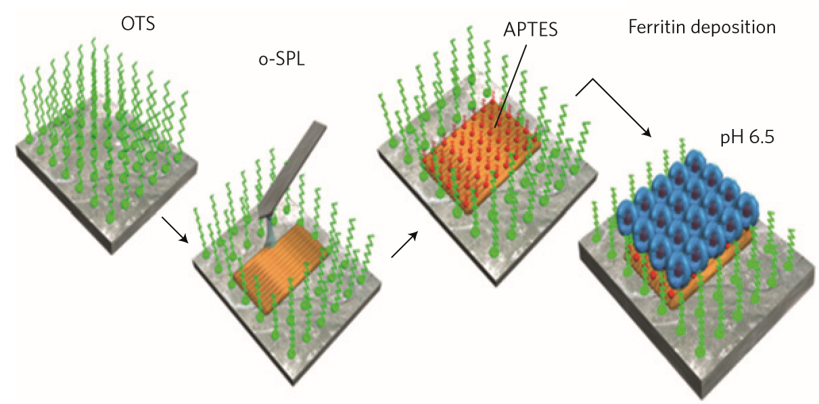
O-SPL的优缺点
纳米加工技术简介 t-SPL & tc-SPL Bias-induced SPL & Oxidation SPL 其他纳米光刻技术
优点：
1.可应用范围广（金属、半导体、自组装单层膜、二维材料和聚合物等）
2.工艺条件要求低, 可以在室温常压环境下下进行
3.可以同时完成多个任务
缺点：
1.制备出的原型器件达不到工业化生产的要求，实际应用还需要时间
2.扫描速度慢，不利于形成大规模纳米图案
O-SPL法制备铁蛋白阵列示意图：Adv. Mater. 22, 588–591 (2010).

Slide 22
4. 其他纳米光刻技术

Slide 23
Additional SPL methods
纳米加工技术简介 t-SPL & tc-SPL Bias-induced SPL & Oxidation SPL 其他纳米光刻技术
Nanomachining（纳米机械加工）
Nanoscale dispensing （液相溶质输运）
Dip-pen nanolithography（纳米书写）

Slide 24
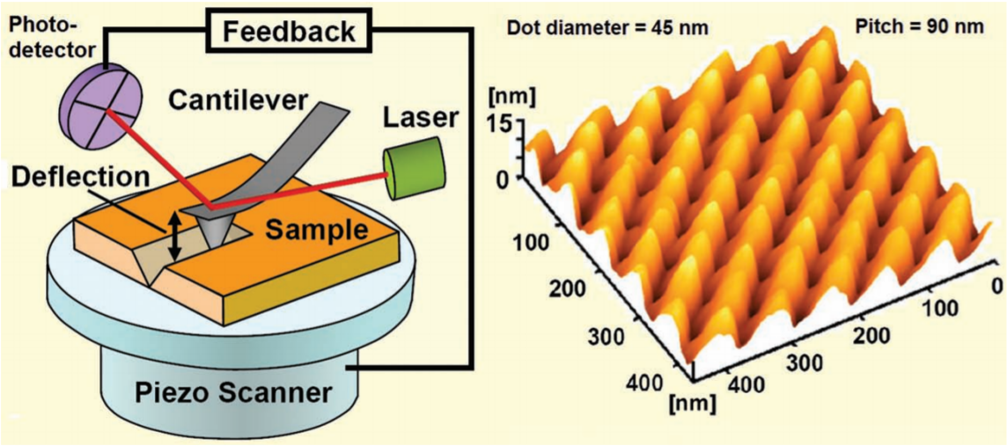
Additional SPL methods
纳米加工技术简介 t-SPL & tc-SPL Bias-induced SPL & Oxidation SPL 其他纳米光刻技术
Nanomachining（纳米机械加工）
Nanoscale dispensing （液相溶质输运）
Dip-pen nanolithography（纳米书写）
Direct lithography with AFM tip
Heated AFM tip on polymer surface
Tseng, A. A. Removing Material Using Atomic Force Microscopy with Single- and Multiple-Tip Sources. Small 7, 3409-3427 (2011).

Slide 25
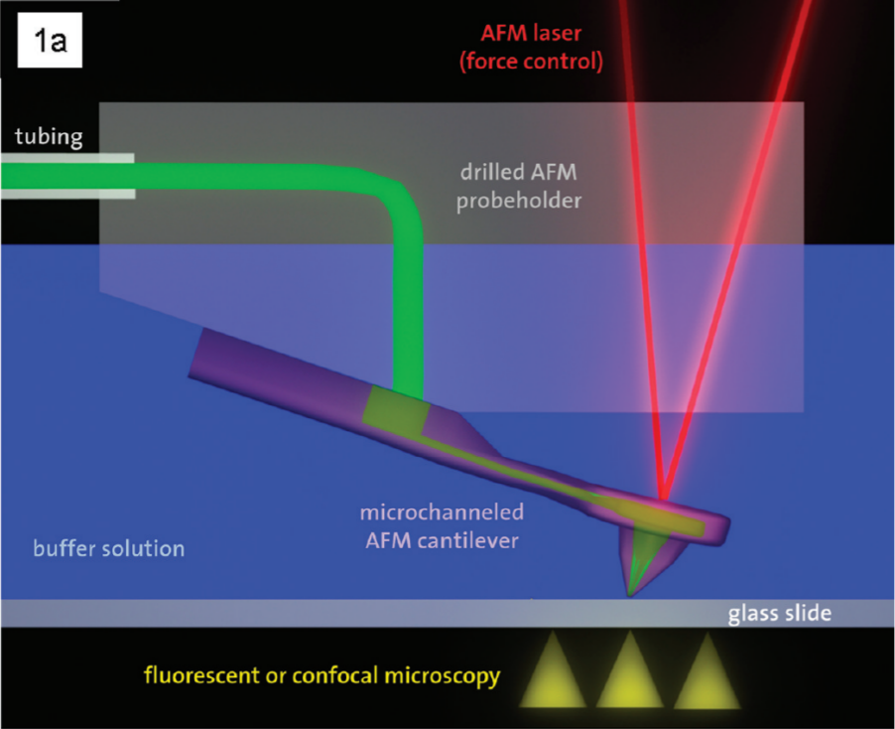
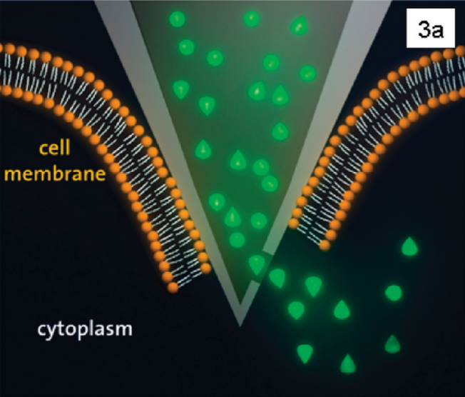
Additional SPL methods
纳米加工技术简介 t-SPL & tc-SPL Bias-induced SPL & Oxidation SPL 其他纳米光刻技术
Nanomachining（纳米机械加工）
Nanoscale dispensing （液相溶质输运）
Dip-pen nanolithography（纳米书写）
AFM combined with a fluid channel
Solution injected into a cell
Meister, A. et al. FluidFM: Combining Atomic Force Microscopy and Nanofluidics in a Universal Liquid Delivery System for Single Cell Applications and Beyond. Nano Letters 9, 2501-2507, (2009).

Slide 26
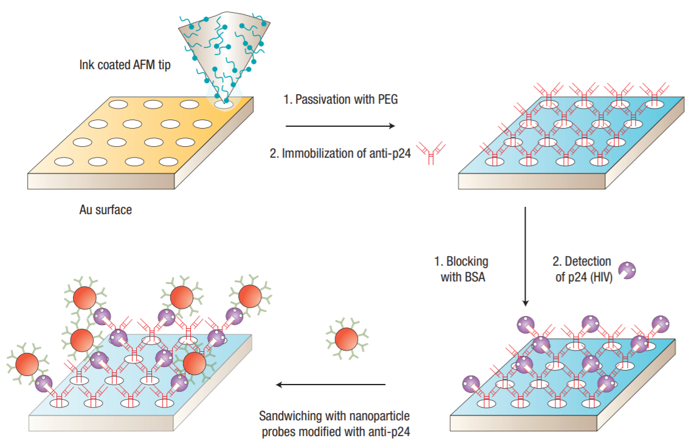
Additional SPL methods
纳米加工技术简介 t-SPL & tc-SPL Bias-induced SPL & Oxidation SPL 其他纳米光刻技术
Nanomachining（纳米机械加工）
Nanoscale dispensing （液相溶质输运）
Dip-pen nanolithography（纳米书写）
Fix antigen molecules onto the Au surface to detect HIV
Salaita, K., Wang, Y. & Mirkin, C. A. Applications of dip-pen nanolithography. Nature Nanotechnology 2, 145-155,(2007).

Slide 27
Closing remarks
纳米加工技术简介 t-SPL & tc-SPL Bias-induced SPL & Oxidation SPL 其他纳米光刻技术
Scanning probe lithography(SPL) provides various methods to pattern with nanoscale precision, especially on 2D materials
Experimental results have proved the feasibility and versatility of SPL
Problems such as low efficiency(speed of patterning) and short tip lifetime are major challenges to the further development of SPL

Slide 28
Thank you for your attention.
Advanced scanning probe lithography
Jiaxi Zhu(朱家玺), Guanzhong Zhao(赵灌中),
Ruixue Zhu(朱锐雪), Renfei Wang(王任飞),
Kai Zhang(张凯), Guang Yang(杨光),
Boyang Fu(符博洋), Zhiyang Zeng(曾智洋)
Nov. 19, 2019 Group #7

